Slide 1
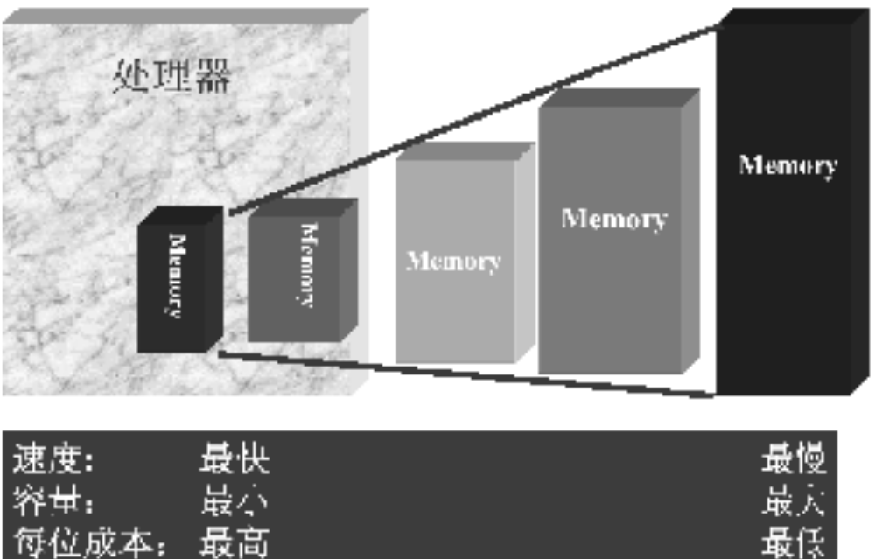
多层存储层次

Slide 2
存储器的层次结构
如何以合理的价格，设计容量和速度
满足计算机系统要求的存储系统，始终是计算机体系
结构设计中的关键问题之一。
追求的目标“容量大、速度快、价格低”

Slide 3
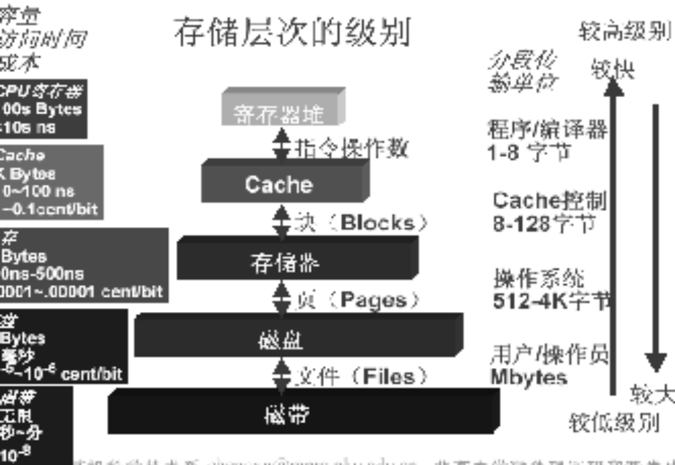

Slide 4
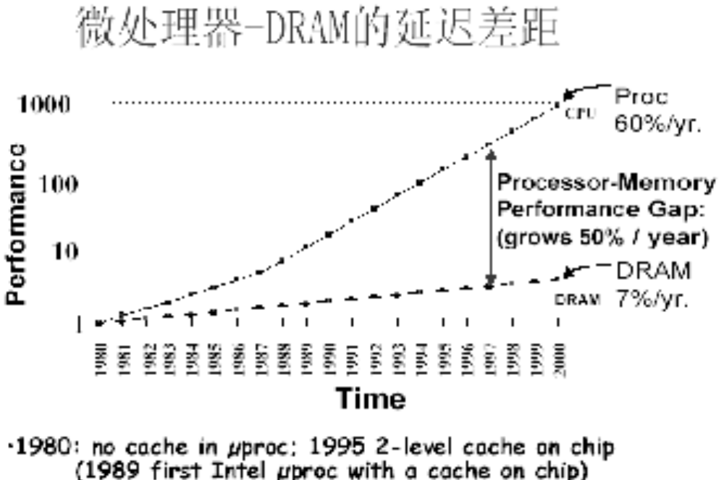

Slide 5
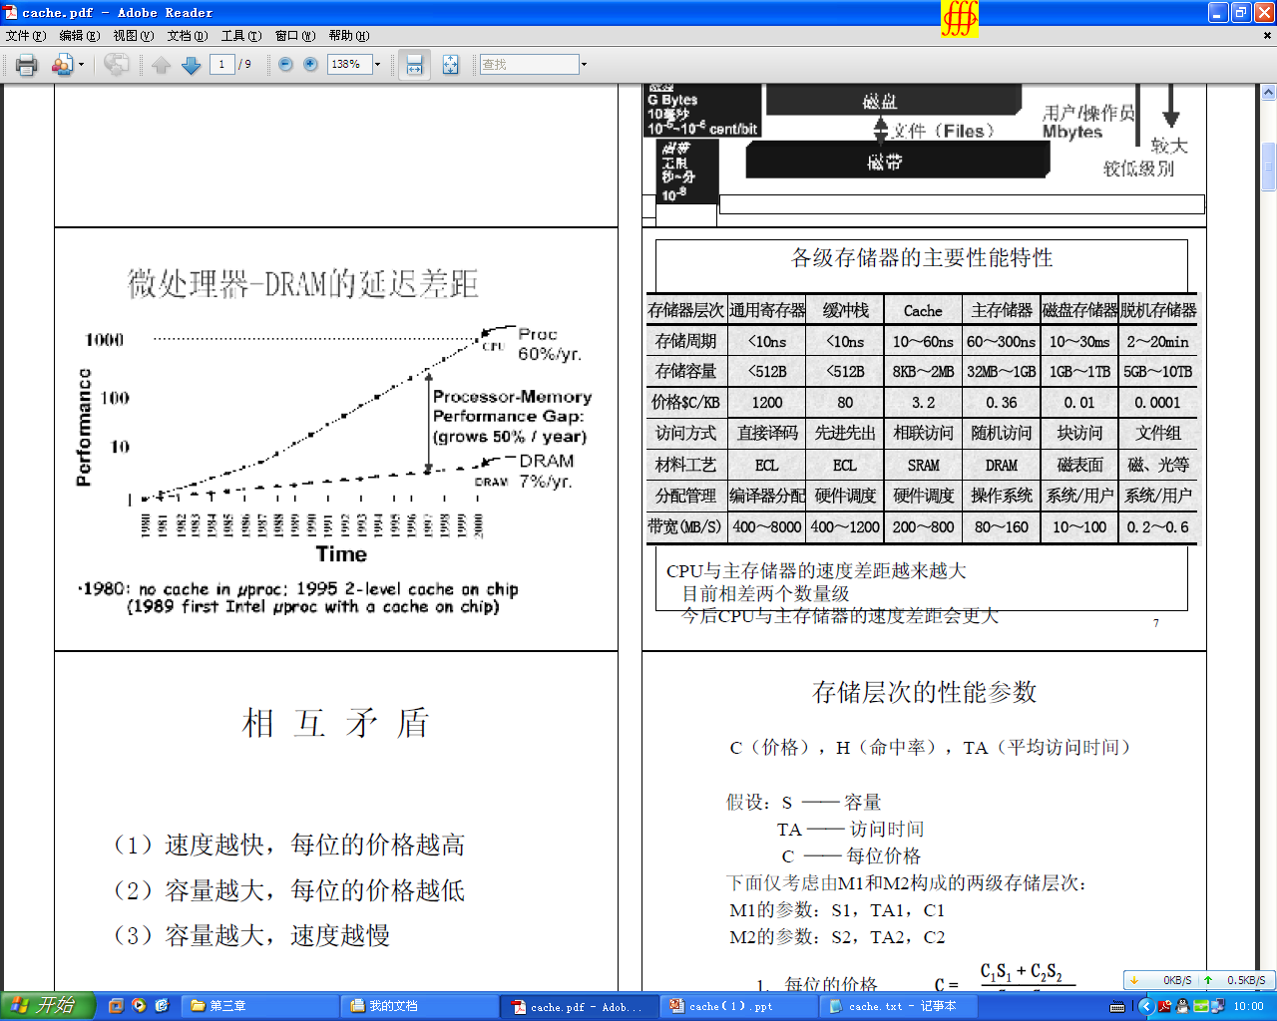
各级存储器的主要性能特性
CPU与主存储器的速度差距越来越大
目前相差两个数量级
今后CPU与主存储器的速度差距会更大

Slide 6
相互矛盾
（1）速度越快，每位的价格越高
（2）容量越大，每位的价格越低
（3）容量越大，速度越慢

Slide 7
存储层次设计的四个问题
1 信息块可以放在高层的哪里？（block placement）
2 如果信息块在高层，那么如何找到它？（Block identification）
3 在失效时，应该替换掉哪个信息块？（Block replacement）
4 在写操作时，会发生什么情况？（Write strategy）

Slide 8
3.6 Cache 存储器

Slide 9
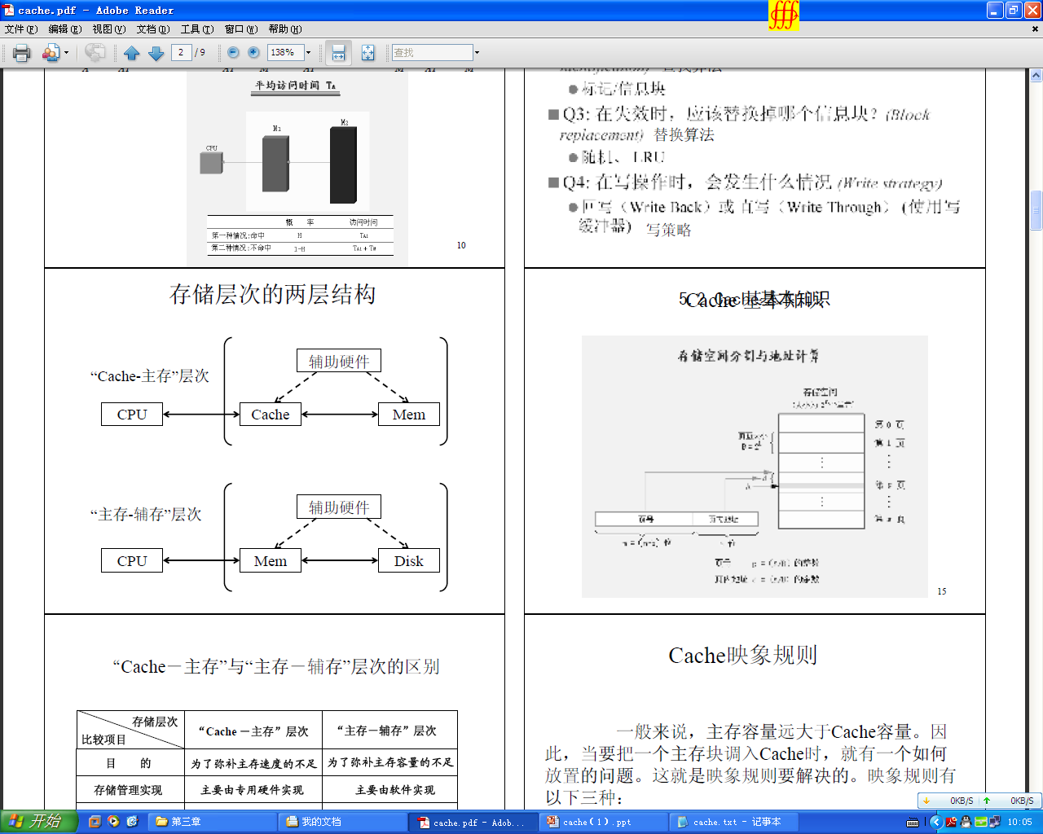

Slide 10
3.6.1 Cache存储器——基本原理
CACHE的功能
CACHE是一种高速缓冲存储器，是为了解决CPU和主存之间速度不匹配而采用的一项重要技术。
CACHE能高速地向CPU提供指令和数据，从而加快了程序的执行速度。
为追求高速，包括管理在内的全部功能由硬件实现。

Slide 11

小容量快速存储器
位于CPU和内存之间
可以放在CPU内部，也可作为单独的模块。

Slide 12
CPU与CACHE之间的数据是以字为
单位，而CACHE与主存之间的数据
交换是以块为单位的。当CPU读取
主存中一个字时，便发出此字的内
存地址到 CACHE和主存。
此时CACHE控制逻辑依据地址判断
此字当前是否在CACHE 中，若是，
此字立即传送给CPU；若非，则
用主存读周期把此字从内存读出送
到CPU，与此同时，把含由这个字
的整个数据块从主存读出送到
CACHE中。
LRU管理逻辑
相联
存储表
CPU
主
存

Slide 13
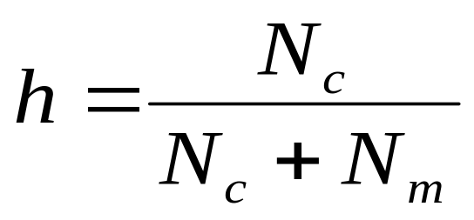
CACHE的命中率：在一个程序执行期间，设Nc表示cache完成存取的总次数，Nm表示主存完成存取的总次数，h定义为命中率。则有：

Slide 14
若t_{c}表示命中时的Cache访问时间，t_{m}表示未命中时的主存访问时间，1-h表示未命中率，则Cache/主存系统的平均访问时间t_{a}为：
t_{a}=ht_{c}+(1-h)t_{m}

Slide 15
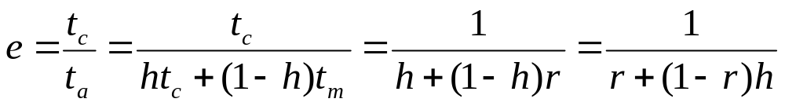
设r=t_{m}/t_{c}表示主存慢于Cache的倍率，e表示访问效率，则有：

Slide 16
CPU执行一段程序时，cache完成存取的次数为1900次，主存完成存取的次 数为100次，已知cache存取周期为50ns，主存存取周期为250ns，求cache/主存系统的效率和平均访问时间。
【解】
h=Nc/(Nc+Nm)=1900/(1900+100)=0.95
r=tm/tc=250ns/50ns=5
e=1/(r+(1-r)h)=1/(5+(1-5)×0.95)=83.3%
ta=tc/e=50ns/0.833=60ns

Slide 17
3.6.2 Cache存储器——地址映射
一般来说，主存容量远大于Cache容量。因此，当要把一个主存块调入Cache时，就有一个如何放置的问题。这就是映象规则要解决的。映象规则有以下三种：
1、全相联映象（fully associative）
2、直接映象（direct associative）
3、组相联映象（set associative）

Slide 18
全相联映射方式：
在全相联映射中，将主存中一个块的地址与块的内容一起存于CACHE的行中，其中块地址存于CACHE 行的标记部分中。
CACHE的数据块大小称为行。主存的数据块大小称为块。行与块是等长的。

Slide 19
全相联映射方式
主存中一个块的地址与块的内容一起存于cache的行中，其中块地址存于cache行的标记部分中。
这种方法可使主存的一个块直接拷贝到cache中的任意一行上，非常灵活。
它的主要缺点是比较器电路难于设计和实现,因此只适合于小容量cache采用。

Slide 20
3.6.2 Cache存储器——地址映射
主存
块号
0
1
块号
Cache
2
3
0
4
1
5
2
6
3
7
4
8
5
9
6
10
7
11
12
13
14
15
（a） 全相联映象

Slide 21
直接映射方式
这也是一种多对一的映射关系，但一个主存块只能拷贝到cache的一个特定行位置上去。
cache的行号i和主存的块号j有如下函数关系：i=j mod m （m为cache中的总行数）
直接映射方式的优点是硬件简单，成本低。
缺点是每个主存块只有一个固定的行位置可存放，容易产生冲突。因此适合大容量cache采用。

Slide 22
直接映射方式：
i = j mod m
主存
块号
0
1
块号
Cache
2
3
0
4
1
5
2
6
3
7
4
8
5
9
6
10
7
11
12
13
14
15
（b） 直接映象

Slide 23
组相联映射方式
这种方式是前两种方式的折衷方案。它将cache分成u组，每组v行，主存块存放到哪个组是固定的，至于存到该组哪一行是灵活的，即有如下函数关系：
m＝u×v 组号 q＝j mod u
组相联映射方式中的每组行数v一般取值较小，这种规模的v路比较器容易设计和实现。而块在组中的排放又有一定的灵活性，冲突减少。

Slide 24
主存
块号
组相联映射方式
0
1
块号
Cache
2
3
0
第0组
4
1
5
2
第1组
6
3
7
4
第2组
8
5
9
6
第3组
10
7
11
12
13
14
15
（c） 组相联映象

Slide 25
查找算法
通过查找目录表来实现
Cache中设有一个目录表，该表所包含的项数与Cache的块数相同，每一项对应于Cache中的一块，用于指出当前该块中存放的信息是哪个主存块的。它实际上记录了该主存块的块地址的高位部分，称为标识（tag）。每个主存块能唯一地由其标识来确定。
设置有效位。根据相联度有不同的index。

Slide 26
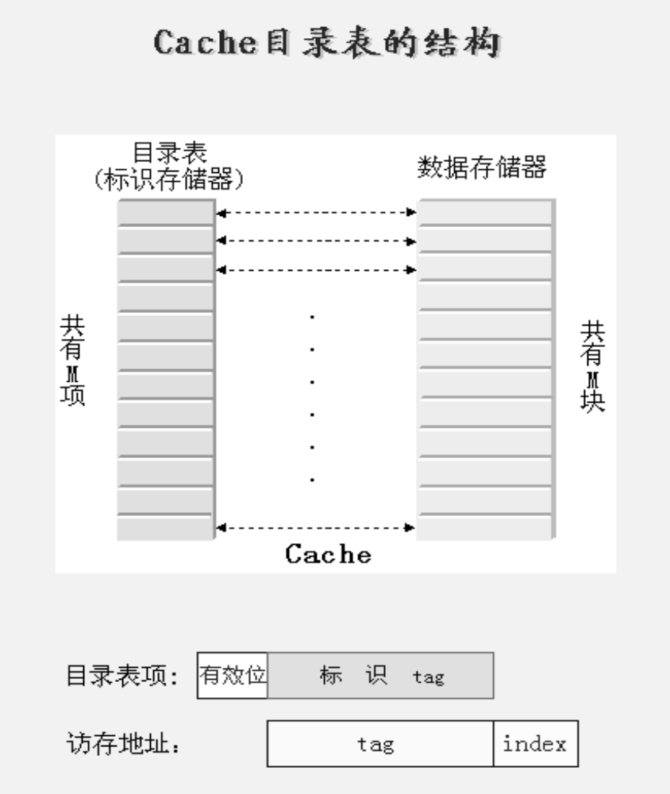

Slide 27
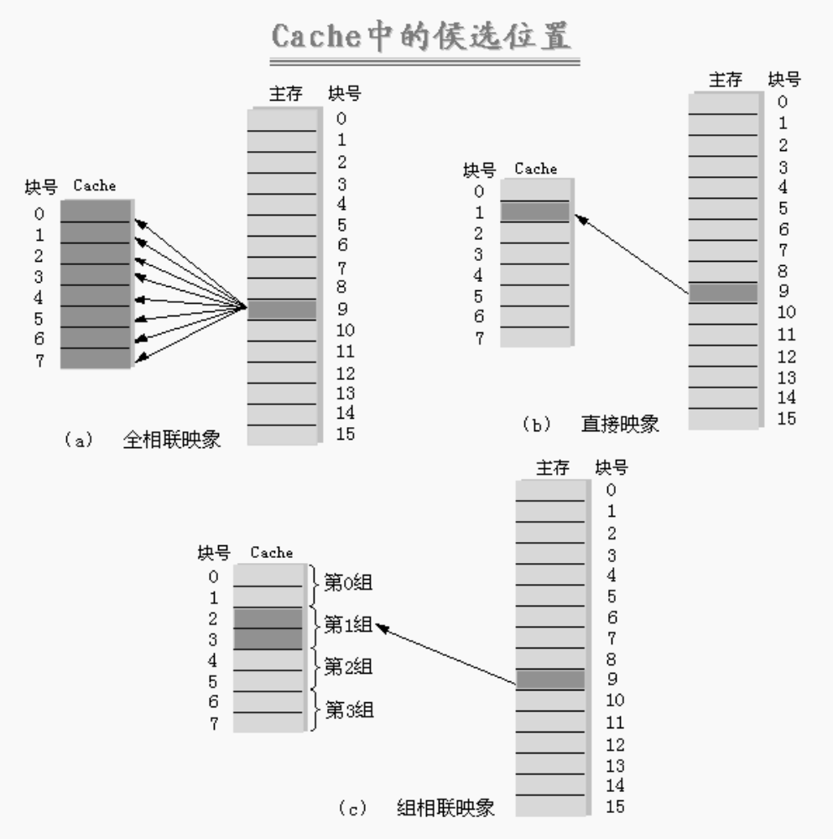
只需查找候选位置所对应的目录表项

Slide 28
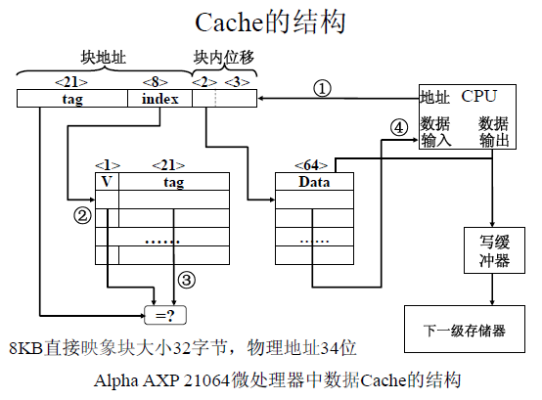

Slide 29
3.6.2 主存与cache的地址映射
例：一个组相联cache由64个行组成，每组4行。主存包含4K个块，每块128字。请表示内存地址的格式。
解：
块大小＝行大小＝2^{w}个字＝128＝2⁷ ∴ w＝7
每组的行数k＝4
cache的行数＝kv＝K×2^{d}＝4×2^{d}＝64 ∴ d＝4
组数v＝2^{d}＝2⁴＝16
主存的块数2^{s}＝4K＝2²×2¹⁰＝2² ∴ s＝12
标记大小(s-d)位＝12-4＝8位
主存地址长度(s+w)位＝12+7＝19位
主存寻址单元数2^{s+w}＝2¹⁹
故 k＝4各组相联的内存地址格式如下所示：
8位 4位 7位
标记s-d | 组号d | 字号w

Slide 30
3.6.3 Cache存储器——替换策略
cache工作原理要求它尽量保存最新数据，必然要产生替换。
替换策略
  随机法
  FIFO
  LRU

Slide 31
最不经常使用(LFU)算法
LFU算法将一段时间内被访问次数最少的那行数据换出。每行设置一个计数器。从0开始计数，每访问一次，被访行的计数器增1。当需要替换时，将计数值最小的行换出，同时将这些行的计数器都清零。
这种算法将计数周期限定在对这些特定行两次替换之间的间隔时间内，不能严格反映近期访问情况。
近期最少使用(LRU)算法
 LRU算法将近期内长久未被访问过的行换出。每行也设置一个计数器，cache每命中一次，命中行计数器清零，其它各行计数器增1。当需要替换时，将计数值最大的行换出。
这种算法保护了刚拷贝到cache中的新数据行，有较高的命中率。
随机替换
随机替换策略从特定的行位置中随机地选取一行换出。在硬件上容易实现，且速度也比前两种策略快。
缺点是降低了命中率和cache工作效率。

Slide 32
3.6.4 Cache存储器——写操作策略
写策略
  写回法
  全写法
  写一次法

Slide 33
写回法：
当CPU写CACHE命中时，只修改CACHE的内容，而不立即写入主存。只有当此行被换出时才写回主存。
如果CPU写CACHE未命中，未包含欲写字的主存块在CACHE分配一行，将此块整个拷贝到CACHE后对其进行修改。
实现这种方法时，每个cache行必须配置一个修改位，以反映此行是否被CPU修改过。
这种方法减少了访问主存的次数，但是存在不一致性的隐患。

Slide 34
全写法：
当写CACHE命中时，CACHE与主存同时发生写修改，因而较好地维护了CACHE和主存内容的一致性。
当写CACHE未命中时，只能直接向主存进行写入。
缺点是降低了cache的功效。

Slide 35
写一次法：
基于写回法并结合全写法的写策略,
写命中与写未命中的处理方法与写回法基本相同，只是第一次写命中时同时要写入主存。

Slide 36
第三章 小结
1.半导体存储器逻辑设计(地址分配、片选逻辑、框图)。
2. 动态刷新(定义、刷新方式)。
3.基本概念如：随机存取、顺序存取、直接存取、静态M的存储原理、动态M的存储原理、…等。

